Slide 1
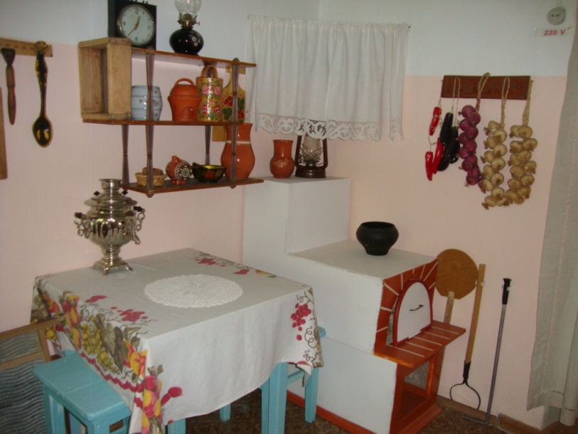
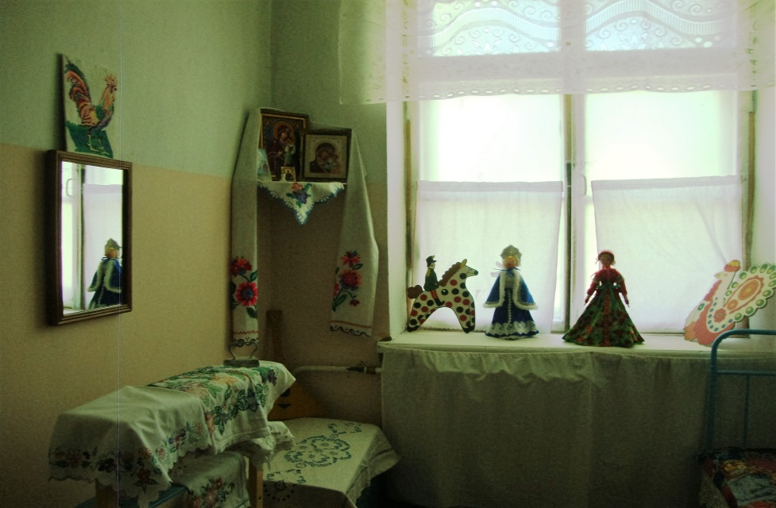
Фольклорный кружок «Сударушка» как форма работы с детьми в мини - музеи
Музыкальный руководитель
МДОБУ д\с№10 «Вишенка»
Дрожжина С.Б.

Slide 2
Музейная педагогика:
- Помогает решить задачи дошкольного образования
- Играет роль в формировании системы ценностей ребенка
- приобщение к историческому , культурному, природному наследию
- Способствует познавательному, творческому эмоциональному развитию
- обеспечивает наглядность образовательному процессу
-способствует взаимодействию дошкольного учреждения с семьей и социумом

Slide 3
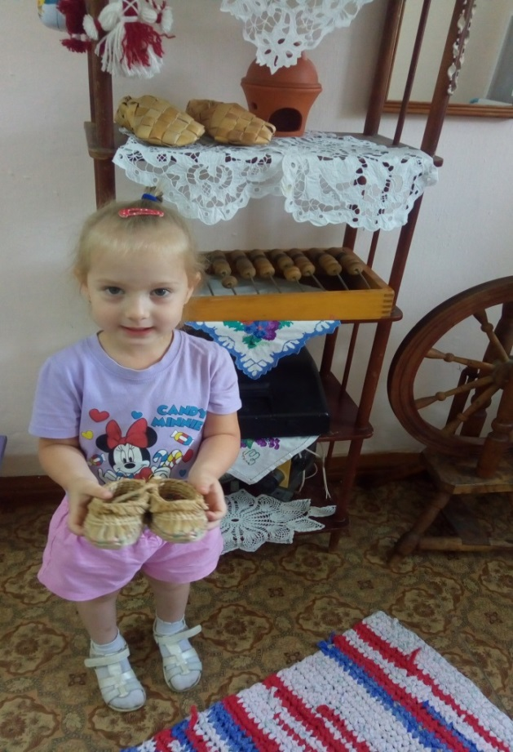
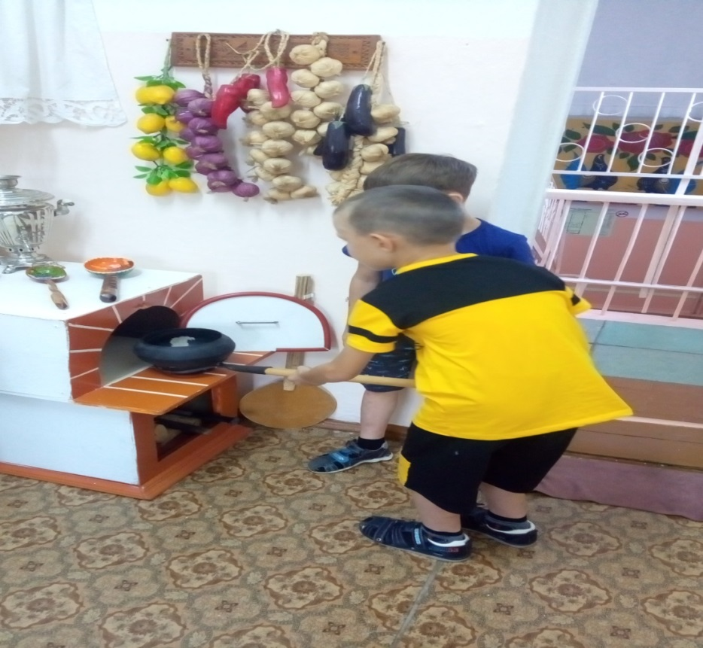
Мини – музей «Русская изба»
Главное - не ценность самих экспонатов, а наличие условий для творчества и самостоятельной деятельности ребенка.

Slide 4
Задачи:
Воспитание у детей интереса к культуре своих предков.
Патриотическое воспитание
Знакомство с особенностями народного быта
Формирование представлений о взаимозависимости человека и природы.

Slide 5
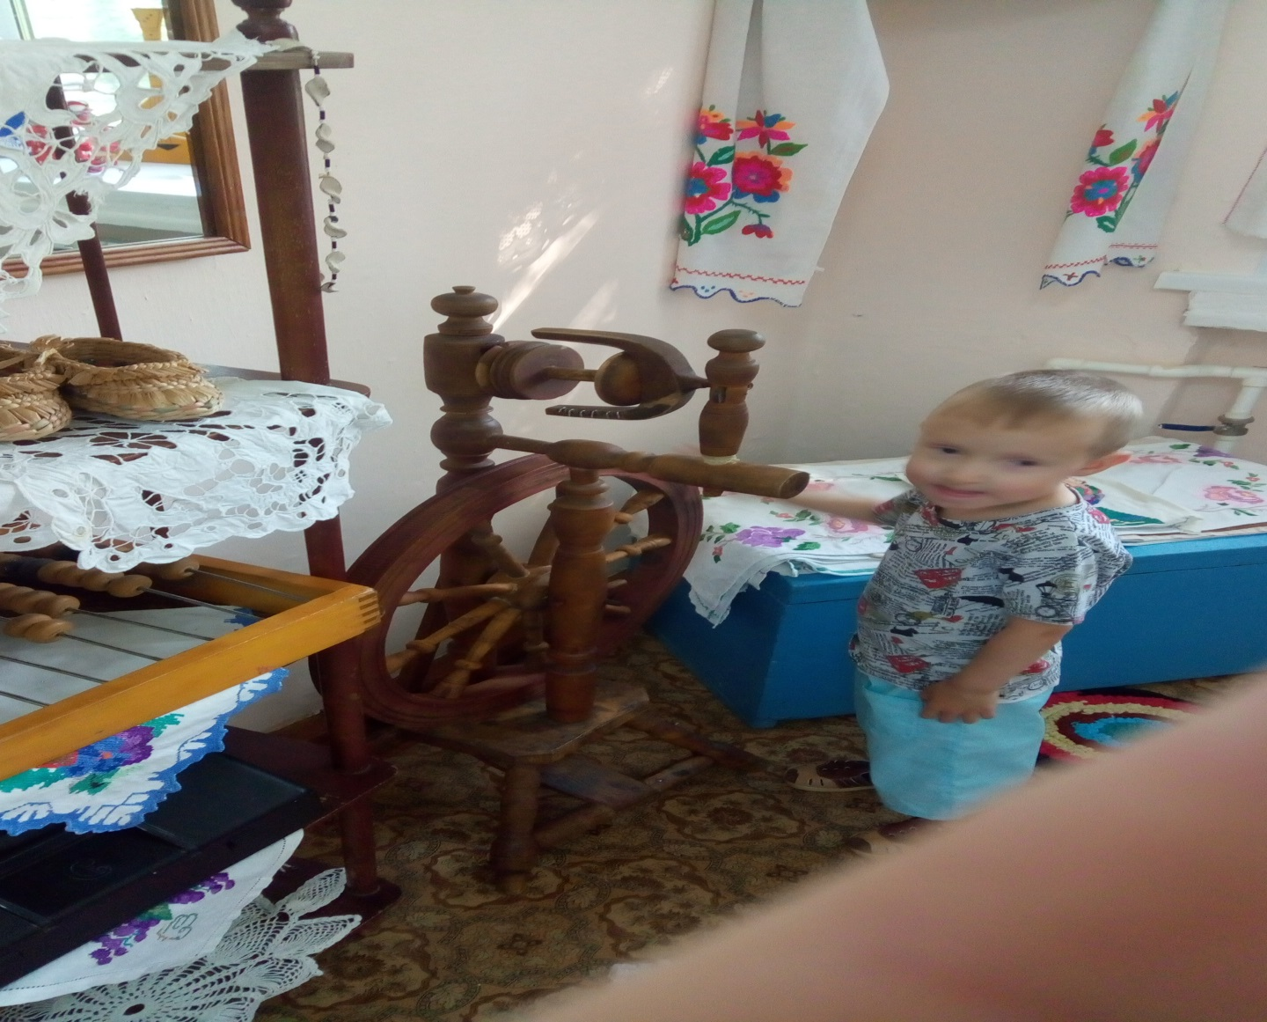
Формы и методы работы с детьми
КРУЖОК
«CУДАРУШКА»
Посиделки
Н О Д
Выставки
ЭКСКУРСИИ
СЛУШАНИЕ СКАЗОК
САМОСТОЯТЕЛЬНАЯ ДЕЯТЕЛЬНОСТЬ ДЕТЕЙ

Slide 6
Программа фольклорного кружка
- Составлена на основе обязательного минимума содержания по музыкальному развитию детей дошкольного возраста федерального компонента государственного стандарта.
- примерной программы дошкольного образования Л.М. Васильевой
- с учетом авторской программы «Ладушки»
И.М. Каплуновой и И. А. Новоскольцевой
-на основе программы авторов О.Л. Князевой и М.Д. Маханевой «Приобщение детей к истокам русской народной культуры»

Slide 7
Задачи кружка «Сударушка»
- Знакомство детей с русским народным, поэтическим и музыкальным творчеством, традиционными праздниками.
- Формировать исполнительские навыки в области пения, музицирования, движения.
- Создавать условия для проявления детьми любви к родной земле, уважения к традициям своего народа и людям труда.
- развивать коммуникативные качества детей посредством народных танцев, игр, забав.

Slide 8
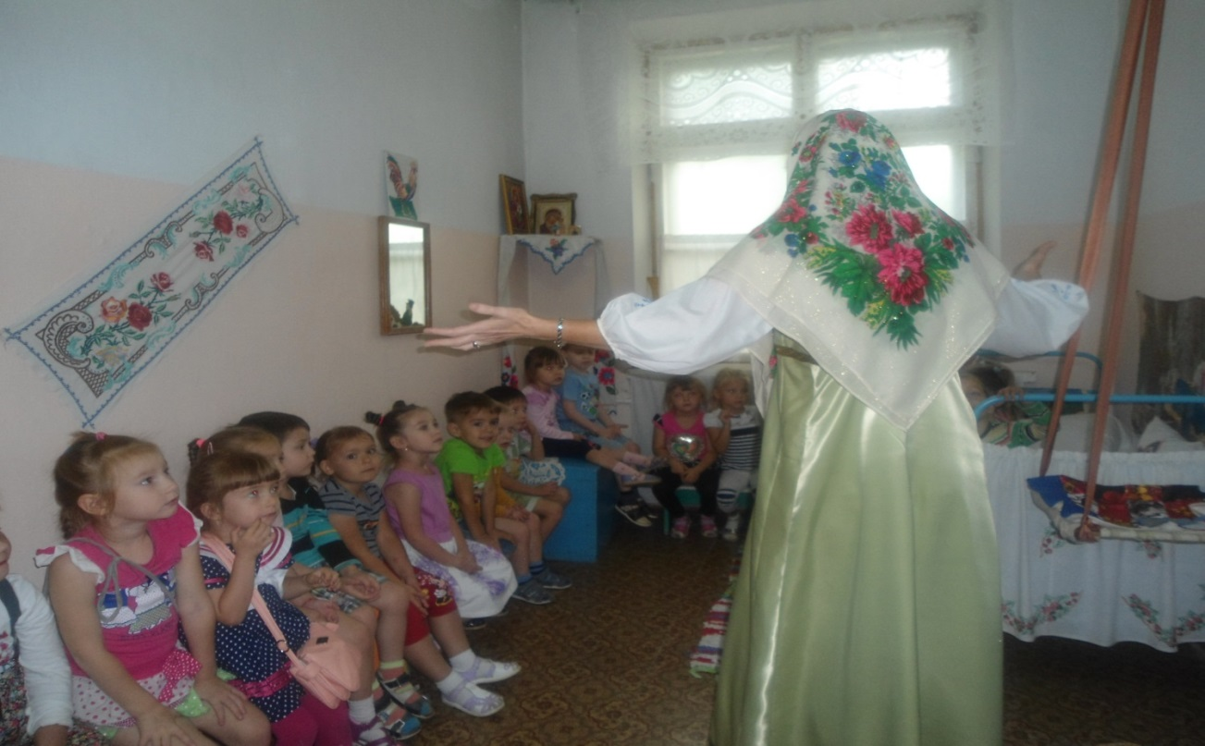
Организация работы кружка
Занятия проводятся в каждой возрастной группе 2 раза в месяц в определенный день недели, по расписанию.

Slide 9
Структура занятия
1.Приветствие
2. Основная часть:
-беседа
-пение, инсценировки
- музыкально – ритмические движения
- музицирование.
3. Игра

Slide 10
Кружковая деятельность предполагает комплексное изучение следующих разделов:
Раздел 1: «Детский музыкальный фольклор»
Раздел 2: «Народная песня»
Раздел 3: «Игровой фольклор»
Раздел 4: «Хоровод»
Раздел 5: «Игра на детских музыкальный инструментах»
Раздел 6: «Драматизация сказок»

Slide 11
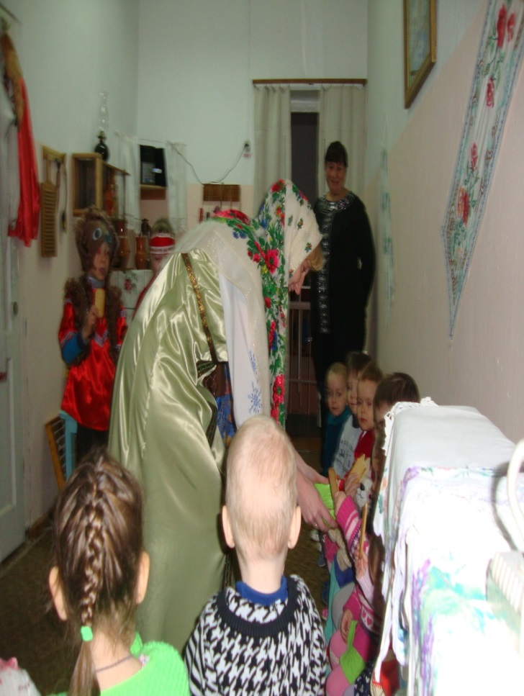
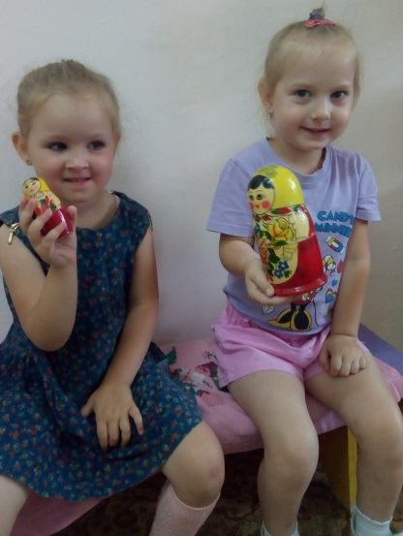
Содержание программы кружка
Русская изба как музей.
Знакомим тетей с предметами быта, домашней утварью, обычаями и традициями русского народа.

Slide 12
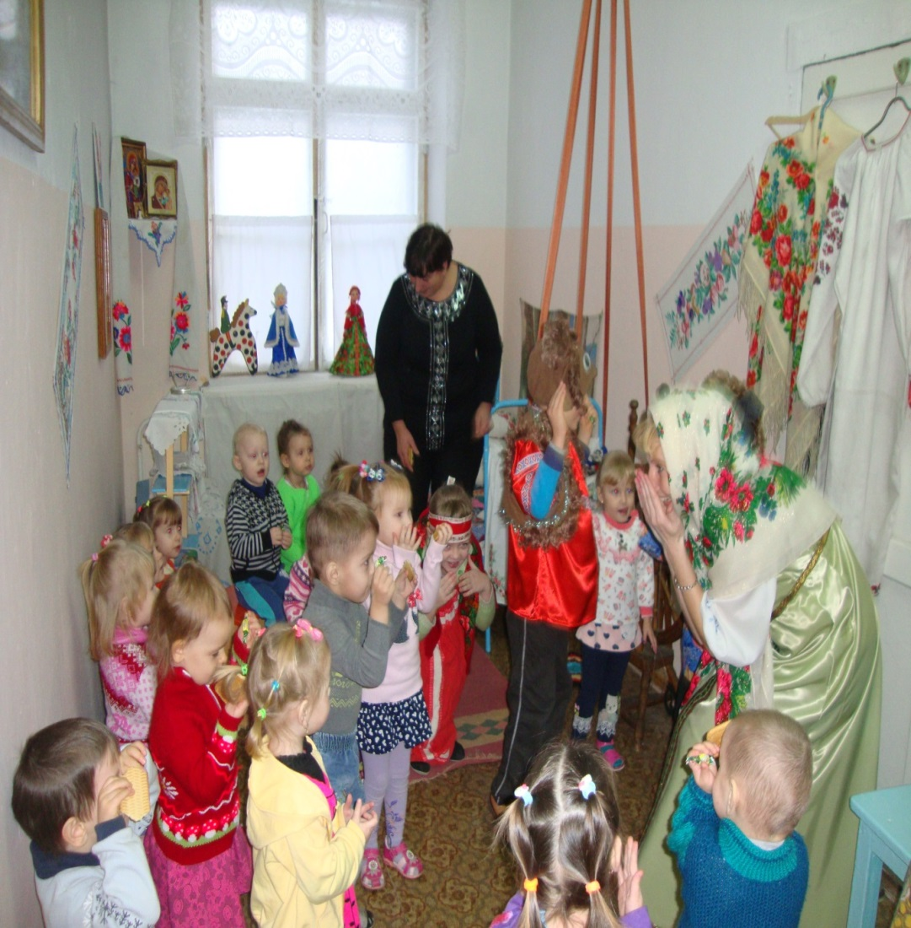
Приобщения дошкольников к русскому фольклору
На этих занятиях мы беседуем о русской народной песне, знакомим с пословицами и поговорками, разучиваем русские народные песни, частушки, танцы, хороводы, игры, потешки, считалки, дразнилки, заклички.

Slide 13
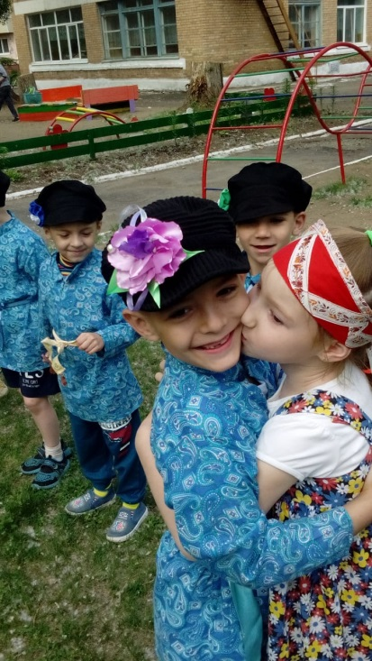
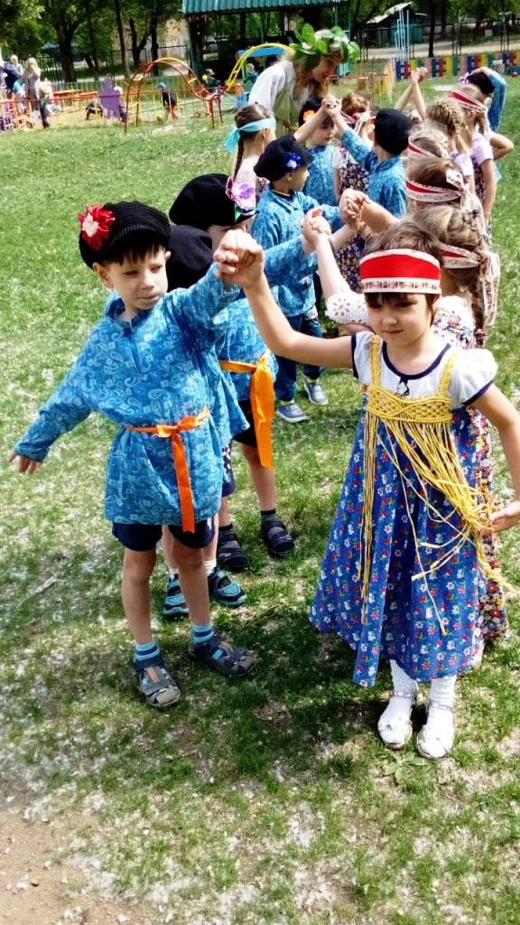
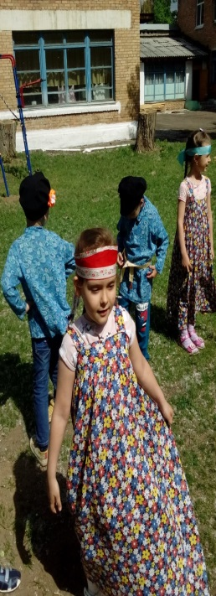
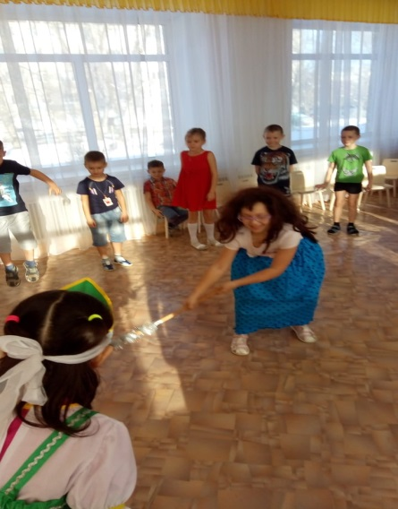
Игровой фольклор.

Slide 14
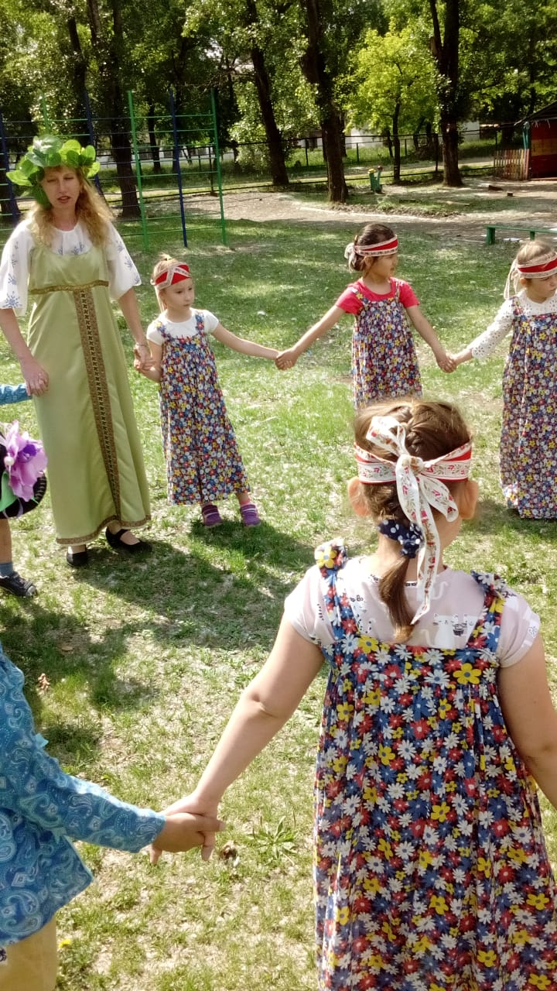
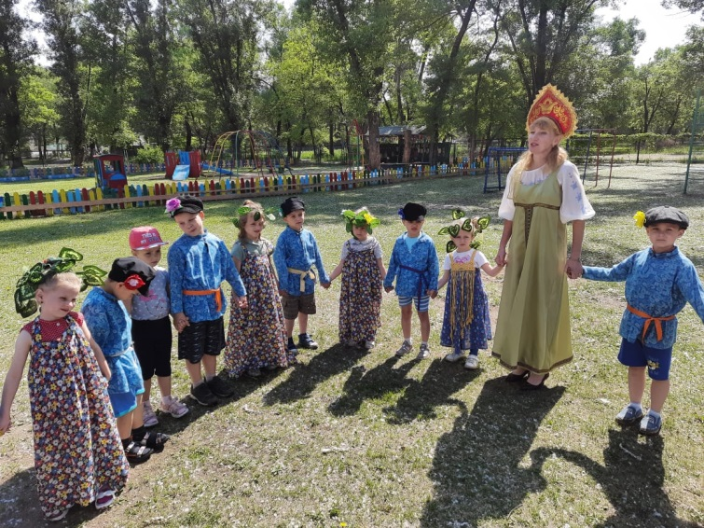
Хороводы

Slide 15
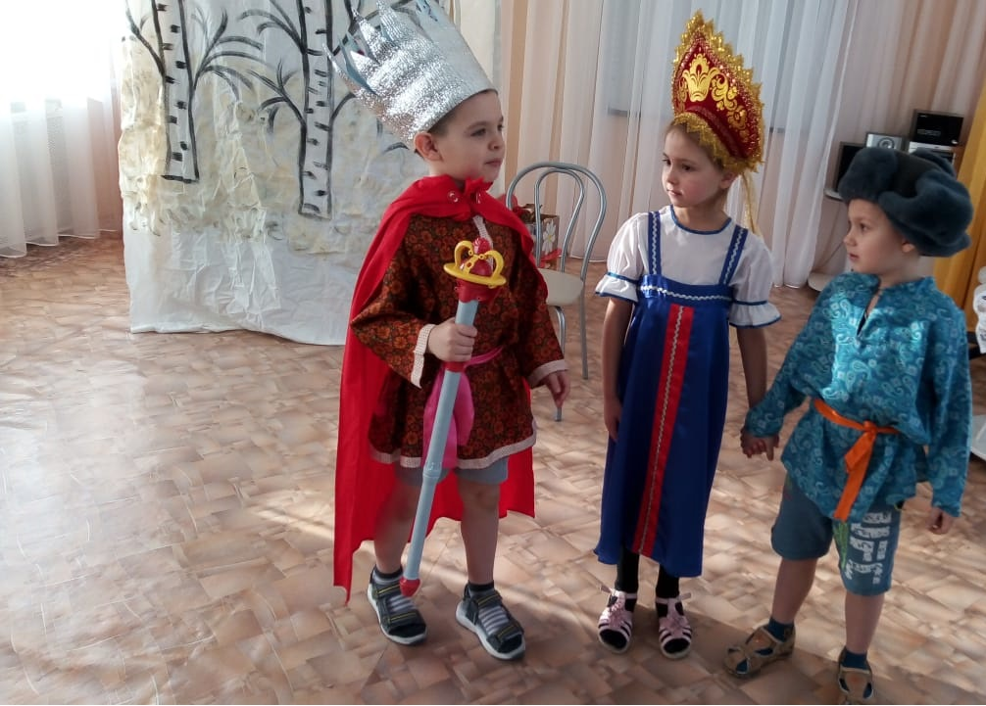
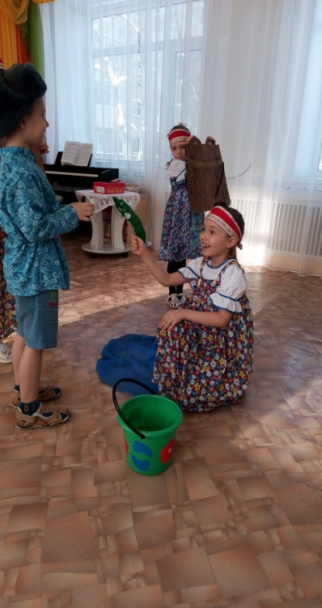
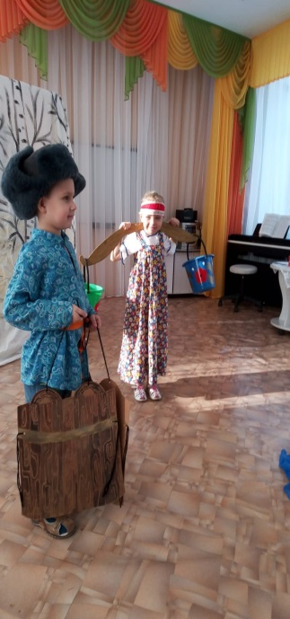
Знакомство с русскими народными сказками
. Игры драматизации сказок «По щучьему велению», «Репка», «Колобок», «Гуси - лебеди», «Сказки для домовенка Кузи».

Slide 16
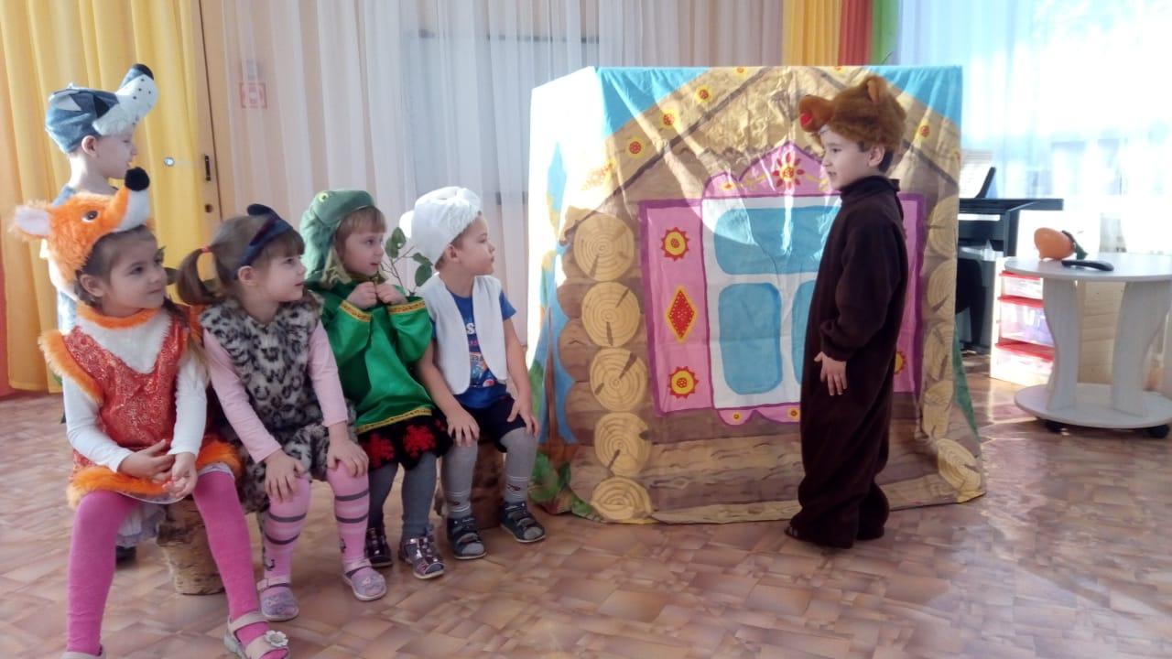
Теремок

Slide 17
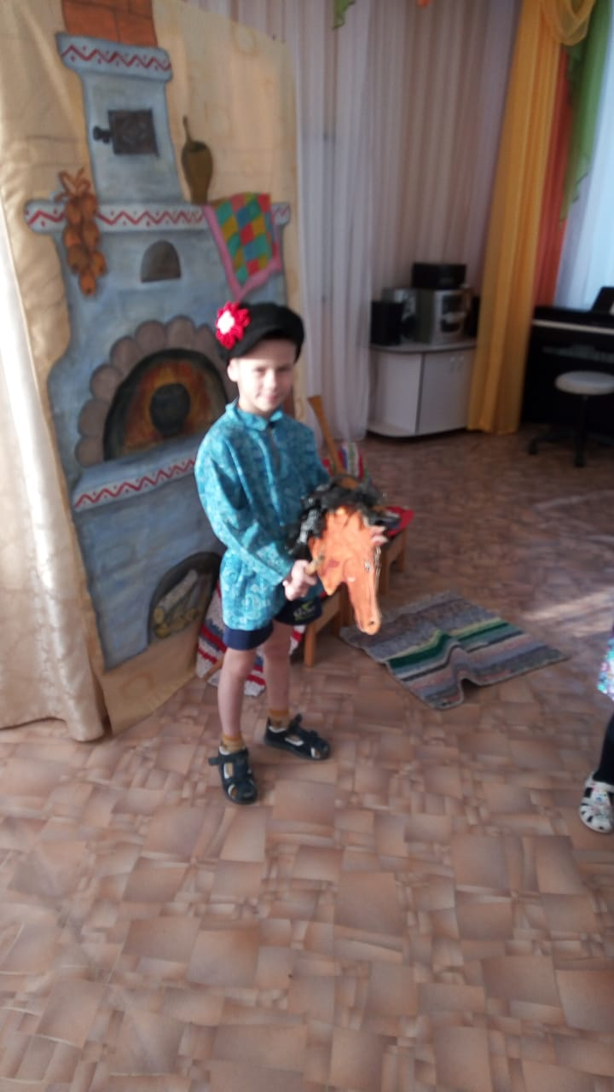
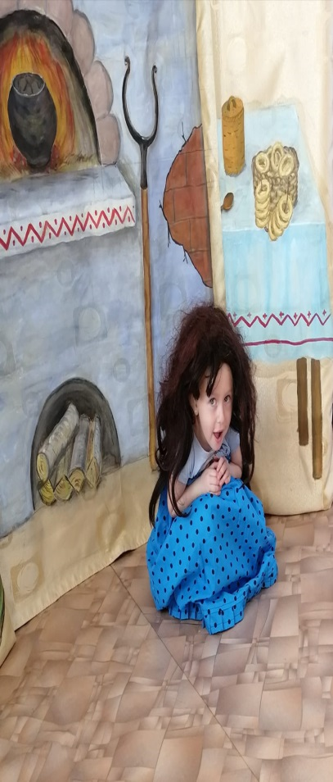
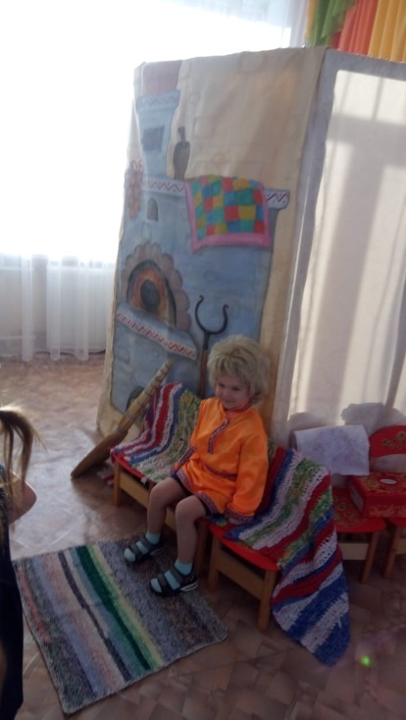
Игровое занятие «Ой, вы гости, господа»

Slide 18
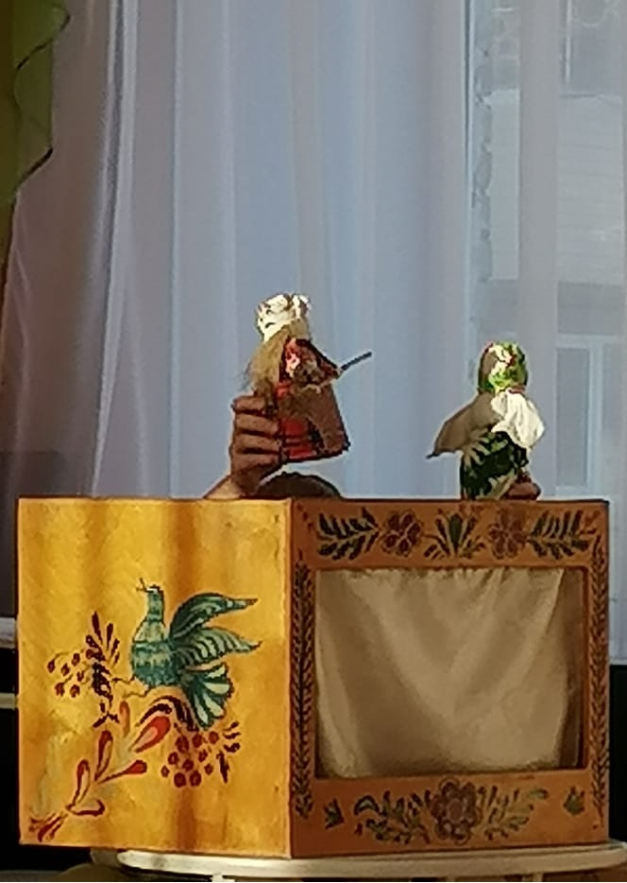
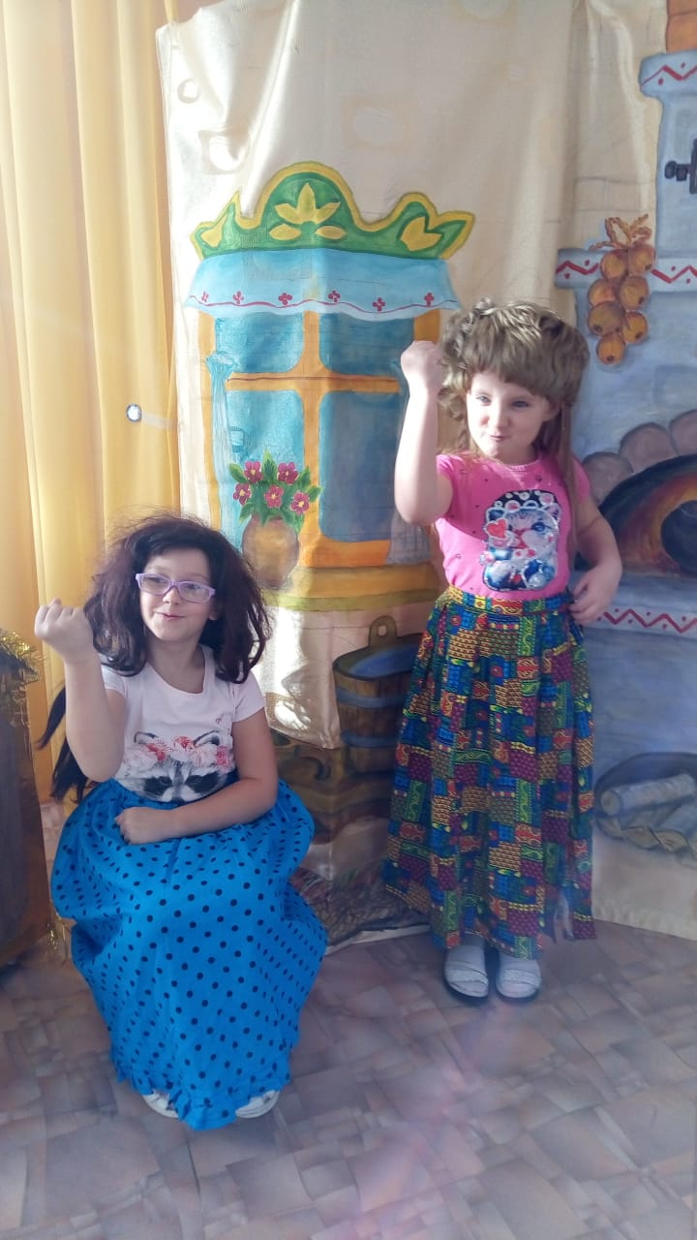
Баба- Яга

Slide 19
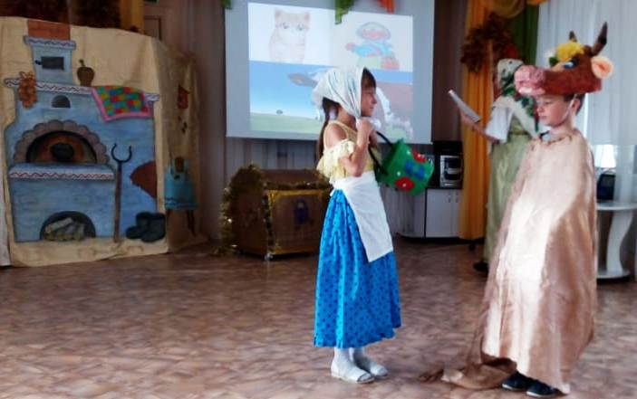
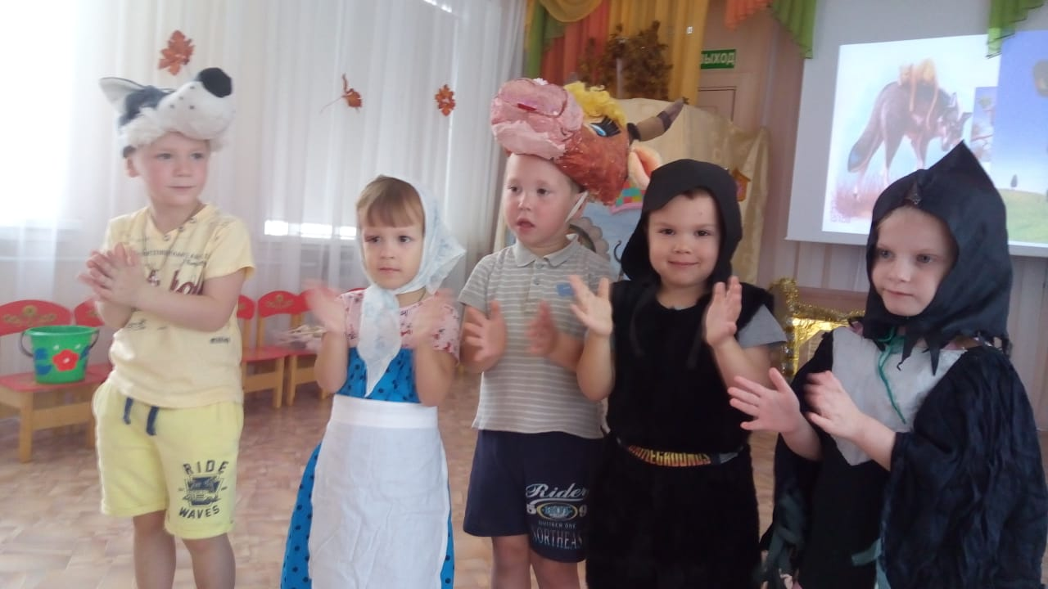
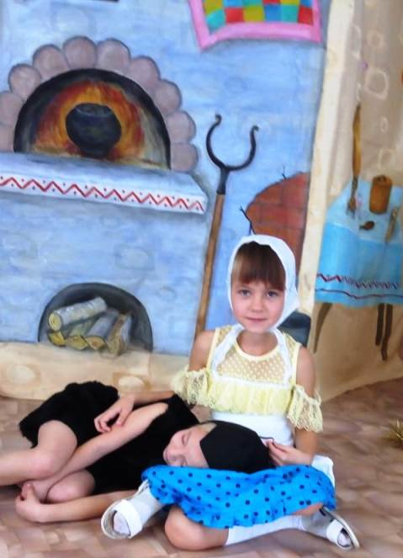
Музыкальная сказка « Как кошка корову искала»

Slide 20
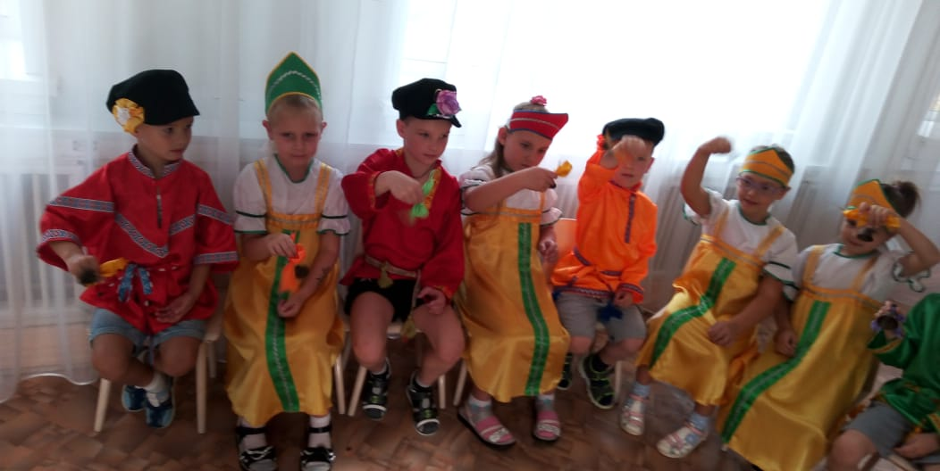
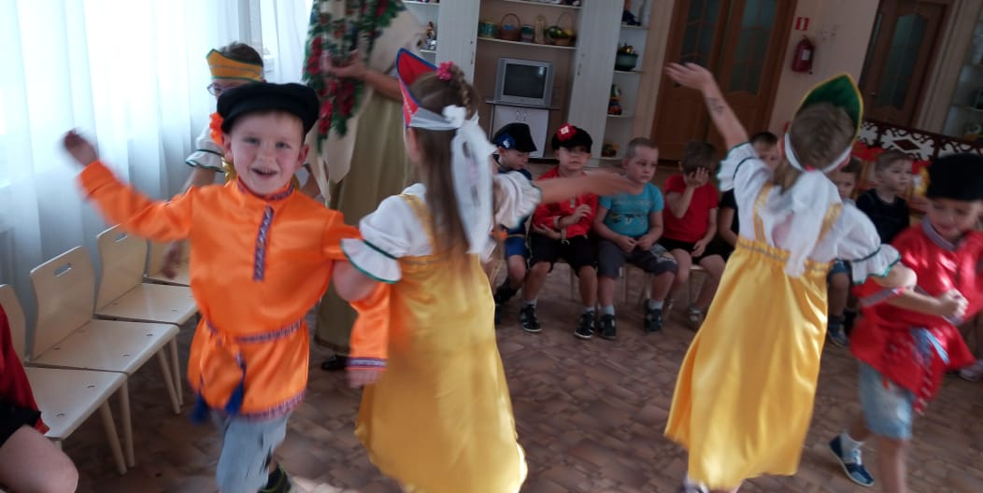
Праздники и развлечения
Посиделки

Slide 21
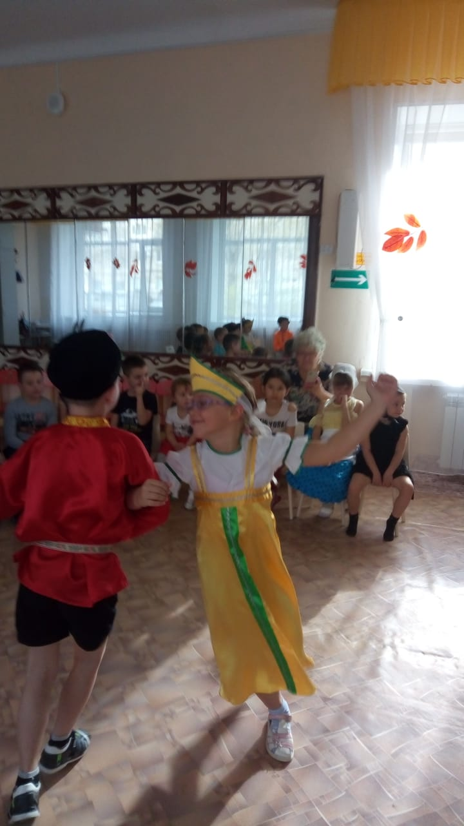
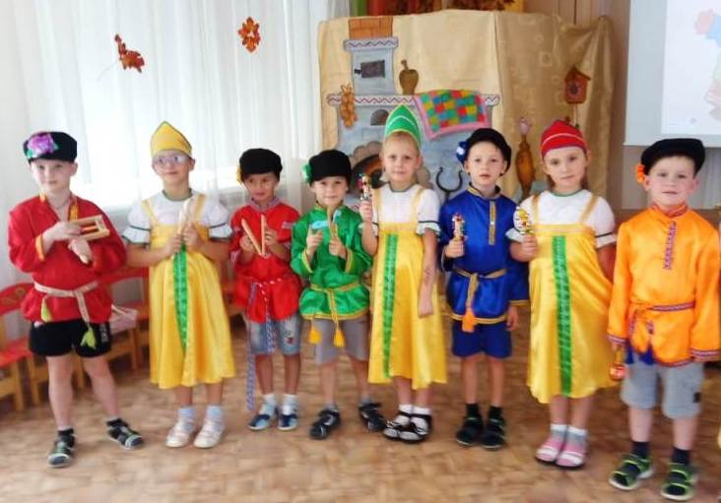
Осенняя ярмарка

Slide 22
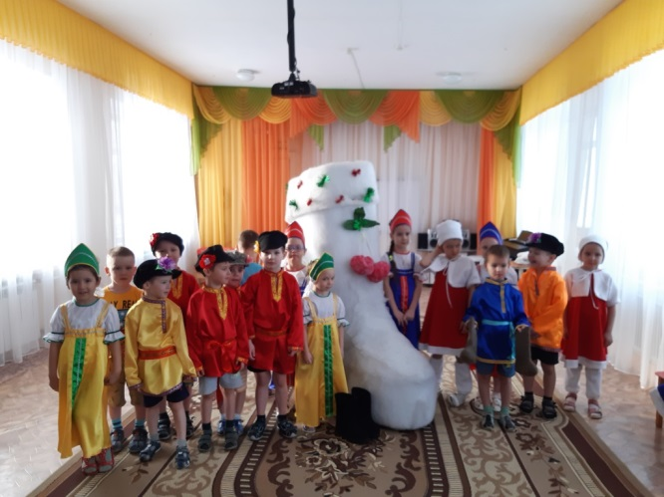
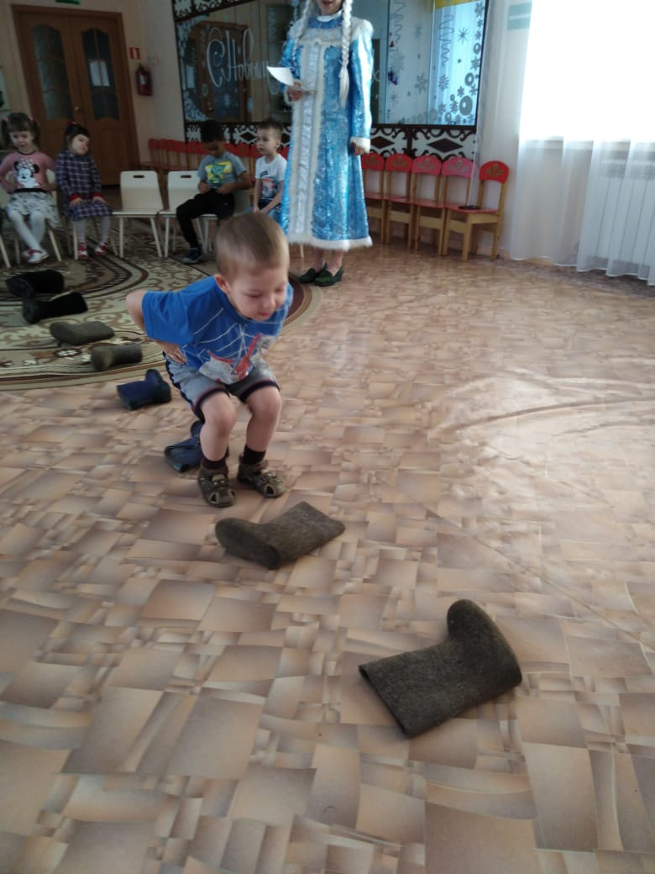
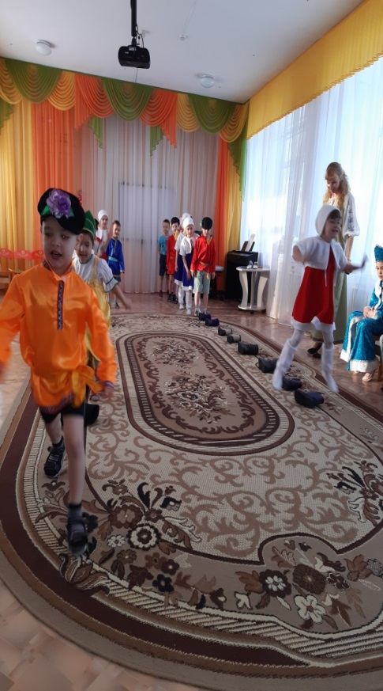
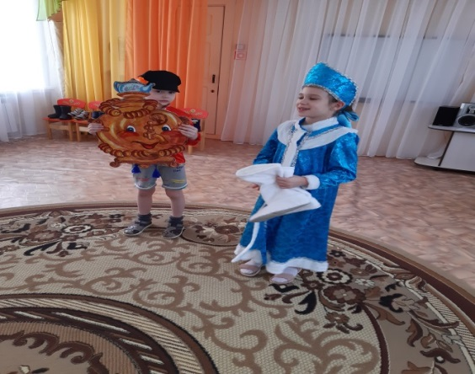
Праздник русского валенка

Slide 23
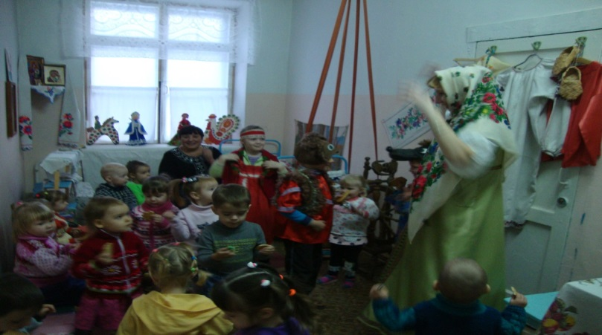
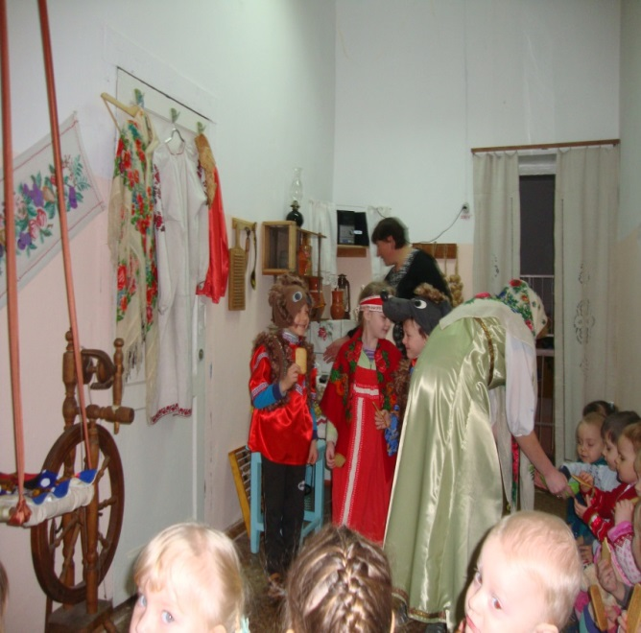
Рождественские колядки

Slide 24
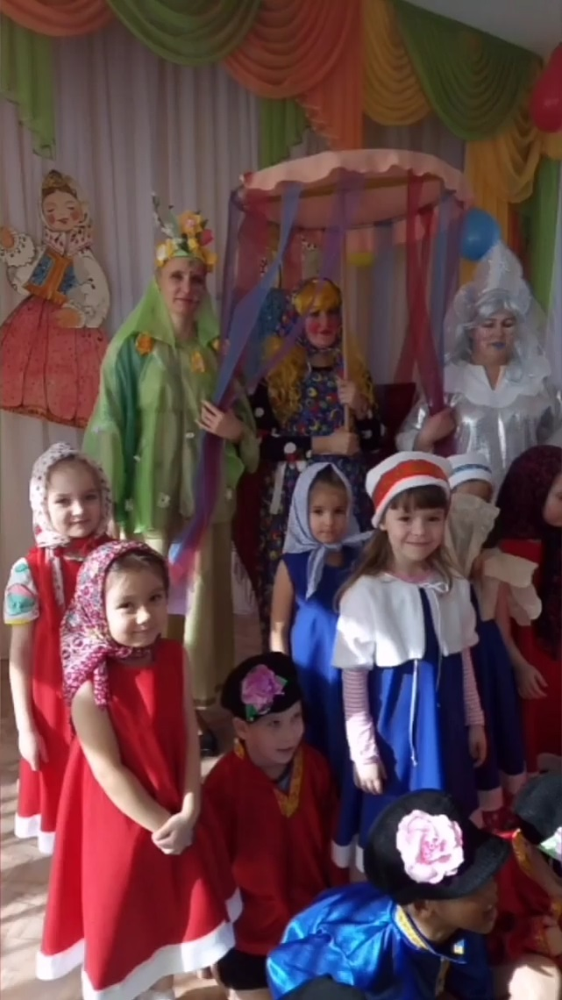
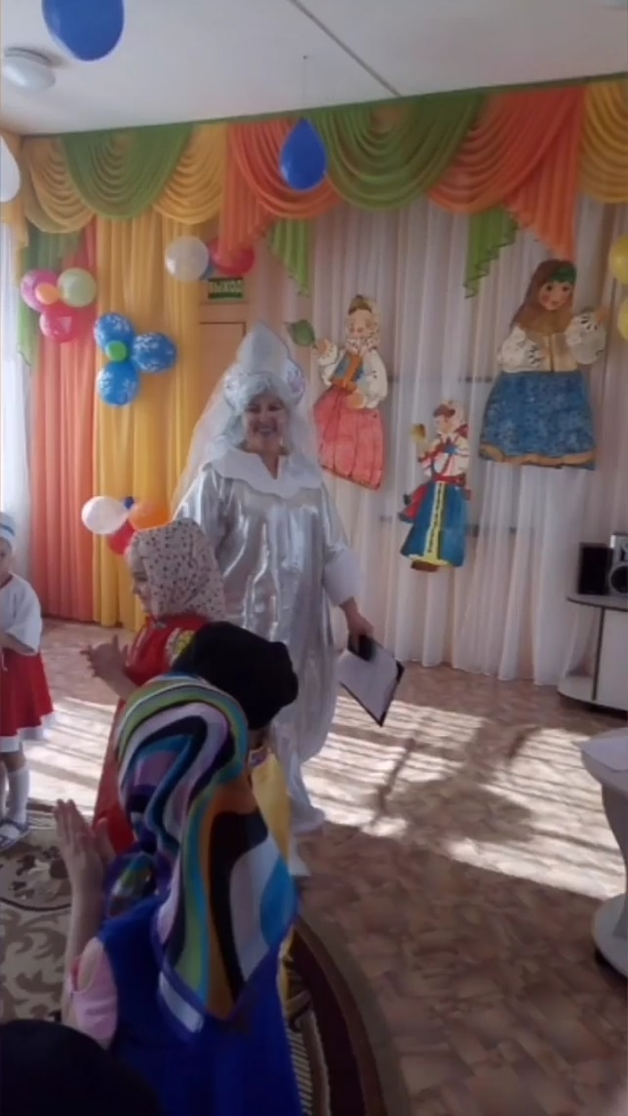
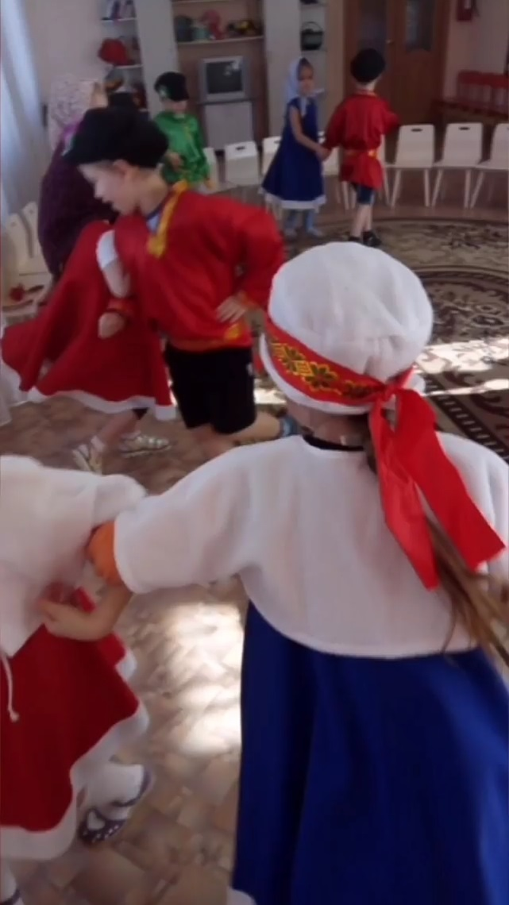
Масленица

Slide 25
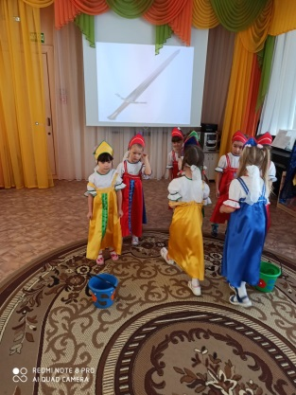
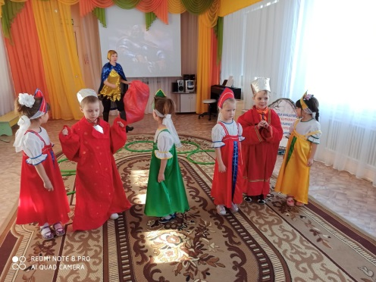
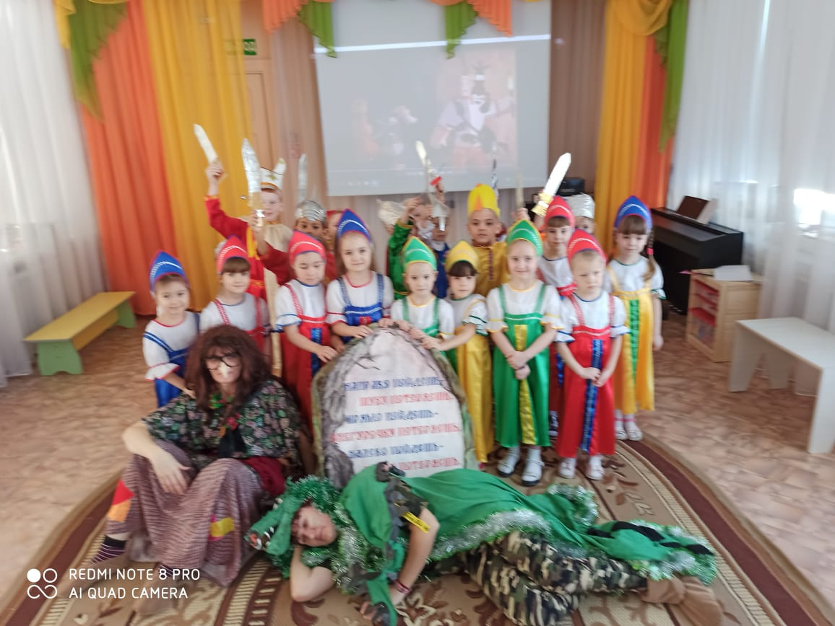
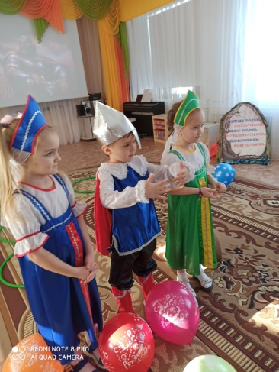
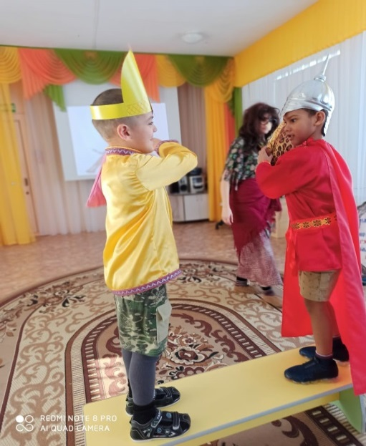
Как богатыри Змея Горыныча победили

Slide 26
Чем дальше в будущее входим,
Тем больше прошлым дорожим,
И в старом красоту находим,
Хоть новому принадлежим

Slide 27
Спасибо за внимание!

